Slide 1
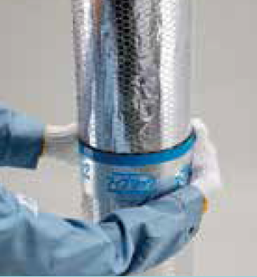
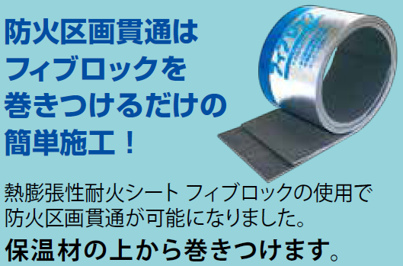
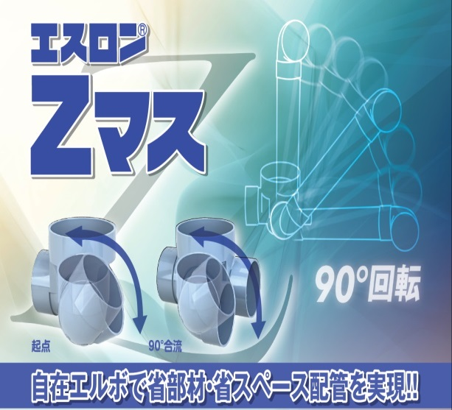
積水化学工業株式会社
空調配管用高性能ポリエチレン管（冷温水配管用途）
エスロンＺマス
施工方法は
給水用と同様！
50A～200Aの
充実ラインナップ！
橋本総業株式会社
〒103-0001 東京都中央区日本橋小伝馬町9-9
担当者：○○●●●
問合先：03-3665-XXXX
http://www.hat.co.jp/front
お問合先
橋本総業株式会社
○○部 XXXXXX

